Slide 1
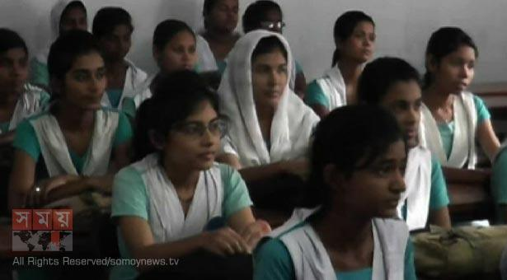
আজকের পাঠে সবাইকে

Slide 2
পরিচিতি
মোঃ ইউনুছ আলী
সহকারী শিক্ষক
শায়েস্তাগঞ্জ উচ্চ বিদ্যালয়,
শায়েস্তাগঞ্জ, হবিগঞ্জ ।
ই-মেইল-younusali151180@gmail.com
শারীরিক শিক্ষা স্বাস্থ্যবিজ্ঞান ও খেলাধুলা
শ্রেণি :নবম
অধ্যায়- ৭
সময় :৪০ মি.

Slide 3
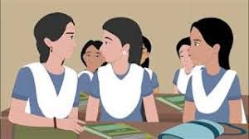
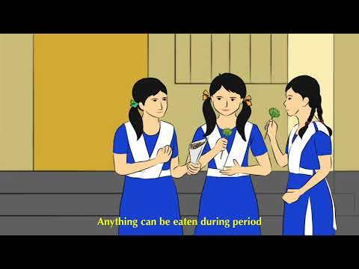

Slide 4
আজকের পাঠ হচ্ছে
বয়tসন্ধিকাল

Slide 5
শিখনফল -
১। বয়tসন্ধিকাল কখন শুরু হয় তা বলতে পাবে।
২।বয়tসন্ধিকালের পরিবর্তনসমূহ ব্যাখ্যা করতে পারবে।
৩। বয়tসন্ধিকালে শারীরিক ও মানসিক পরিবর্তনের সময় করণীয় কী নির্ধারণ করতে পারবে।
৪।বয়tসন্ধিকালে পুষ্টিকর খাবারের প্রয়োজনীয়তা বর্ণনা করতে পারবে।

Slide 6
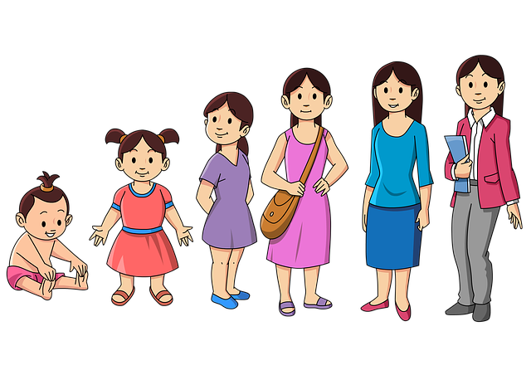
নিচে ছবিগুলি লক্ষ্য করি

Slide 7
বয়ঃসন্ধিকাল হচ্ছে বাল্যকাল ও যৌবনকালের মধ্যবর্তী সময় । সাধারণত ১০ থেকে ১৯ বছর বয়স পর্যন্ত ছেলে মেয়েদের কিশোর কিশোরী হিসেবে অভিহিত করা হয়। এই সময়কে বয়tসন্ধিকাল বলা হয়। এ সময় তাদের শারীরিক ও মানসিক পরিবর্তন দেখা যায় তখন থেকেই বয়tসন্ধিকাল শুরু।

Slide 8
একক কাজ
সময়ঃ
৩মিঃ
বয়tসন্ধিকাল কখন শুরু হয় ?

Slide 9
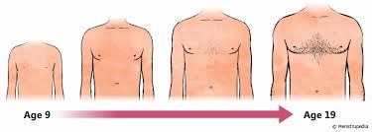
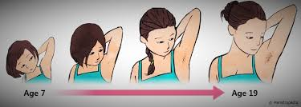

Slide 10
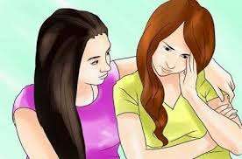
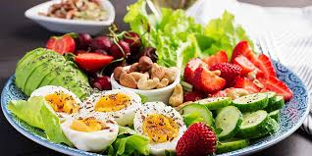

Slide 11
বয়tসন্ধিকালের পরিবর্তন :
বয়tসন্ধিকালে যে সব পরিবর্তন দেখা দেয়, সেগুলো প্রধানত ৩ প্রকার।
১। শারীরিক
২। মানসিক
৩। আচরণিক

Slide 12
বয়tসন্ধিকালে শারীরিক পরিবর্তন :
বয়tসন্ধিকালে কিশোরদের ক্ষেত্রে -যে সব পরিবর্তন দেখা দেয়, সেগুলো -
১। উচ্চতা ও ওজন বাড়ে।
২। শারীরিক দৃঢ়তা আসে, বুক ও কাঁধ চওড়া হয়।
৩। দাড়ি গোঁফ উঠে।
৪। স্বরভঙ্গ হয় ও গলার স্বর মোটা হয়।
কিশোরীদের ক্ষেত্রে-
১। উচ্চতা ও ওজন বাড়ে।
২। শরীর ভারী হয়, শরীরের বিভিন্ন হাড় মোটা ও দৃঢ় হয়।
৩। F…তুস্রাব শুরু হয়।

Slide 13
বয়tসন্ধিকালে মানসিক পরিবর্তন :
বয়tসন্ধিকালে কিশোর কিশোরীদের ক্ষেত্রে যে সব পরিবর্তন দেখা দেয়, সেগুলো -
১। অজানা বিষয়ে জানা।
২। স্বাধীনভাবে চলতে ইচ্ছা করে।
৩। আবেগ দ্বারা পরিচালিত হওয়ার প্রবণতা বাড়ে।
৪। ছেলে মেয়েদের পরষ্পরের প্রতি আকর্ষণ বাড়ে।
৫। মানসিক পরিপক্বতার শুরু হয়।

Slide 14
সময়ঃ
১০মিঃ
দলগত কাজ
দল ১- বয়tসন্ধিকালে কিশোর কিশোরীদের মানসিক পরিবর্তন হিসেবে কি কি লক্ষ্য করা যায়?
দল -২, বয়tসন্ধিকালে ছেলে মেয়েদের পুষ্টির প্রয়োজনীয়তা আছে কী ? ব্যাখ্যা কর ।

Slide 15
মূল্যায়ন
১। বয়tসন্ধিকালে জটিল কোনো শারীরিক সমস্যা দেখা দিলে কার স্মরনাপন্ন হওয়া অধিক যুক্তিযুক্ত ?
২। বয়tসন্ধিকালে সবচেয়ে গুরুত্বপূর্ণ বিষয় কোনটি ?
৩। কত বছর বয়স থেকে বয়tসন্ধিকাল শুরু হয় ?
উত্তর :
১। চিকিৎসকের।
২। পরিষ্কার পরিচ্ছন্ন থাকা।
৩। ১০ – ১৫ বছর।

Slide 16
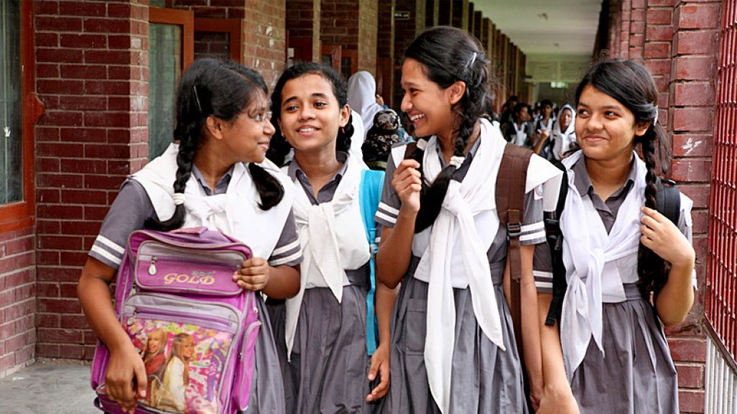
বাড়ির কাজ
তোমার সহপাঠীদের মধ্যে বয়tসন্ধিকালে কি কি মানসিক পরিবর্তন লক্ষ্য করেছ সে বিষয়গুলি লিখবে।

Slide 17
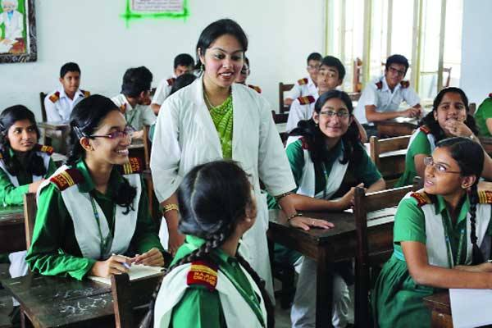
সবাইকে আন্তরিক ধন্যবাদ

